Slide 1
Twórcy epoki romantyzmu

Slide 2
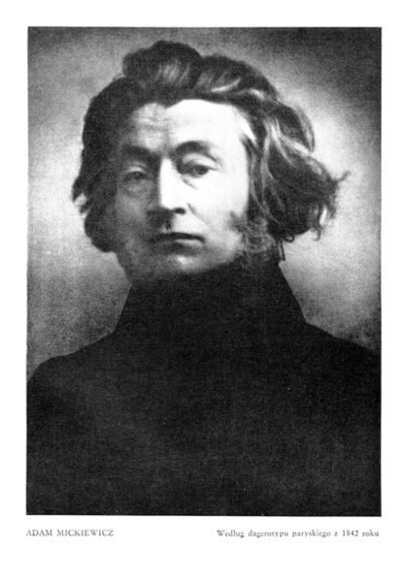
Adam Mickiewicz
Pan Tadeusz
Dziady
Grażyna

Slide 3
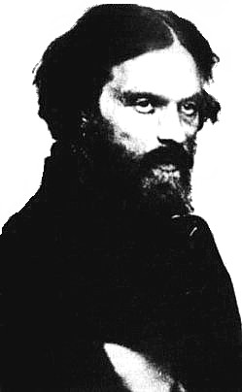
Cyprian Norwid
Bema pamięci żałobny rapsod
Vade-mecum
Do obywatela Johna Brown

Slide 4
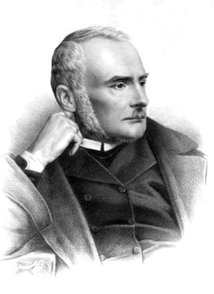
Zygmunt Krasiński
Irydion
Nie-Boska komedia

Slide 5
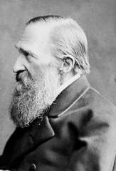
Józef Ignacy Kraszewski
Stara baśń
Infantka
Panie Kochanku

